Slide 1
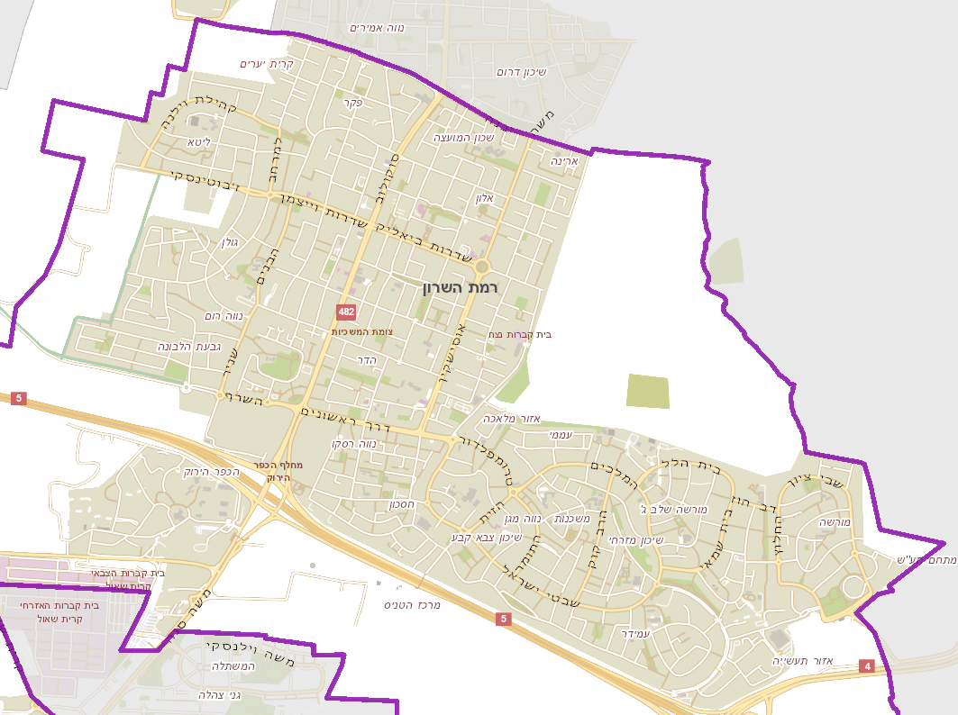


ברוך שובך עיריית רמת השרון/ דגנית
חיפוש כתובת
הוסף/מחק פח
ערוך נתוני בניין
התרעות פחים מלאים
הצעות מיקום פחים
קבל הצעת EBD
חסום/מחק משתמש
הוסף/מחק Super User

Slide 2
ברוך שובך עיריית רמת השרון/ דגנית
חיפוש כתובת
הוסף/מחק Super User
שם משתמש
שם העיר
מחק
הוסף

Slide 3
ברוך שובך עיריית רמת השרון/ דגנית
חיפוש כתובת
הוסף/מחק Super User
ישראל ישראלי
רמת השרון
מחק
הוסף

Slide 4
ברוך שובך עיריית רמת השרון/ דגנית
חיפוש כתובת
המשתמש ישראל ישראלי נוסף בהצלחה לעיריית רמת השרון!
;

